Slide 1
Plateforme SRF Coupleurs LAL Responsable scientifique et technique local: Walid KAABI
Accélérateurs & Technologies
Date 2016/06/24

Slide 2
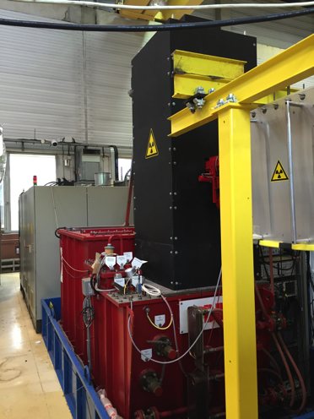
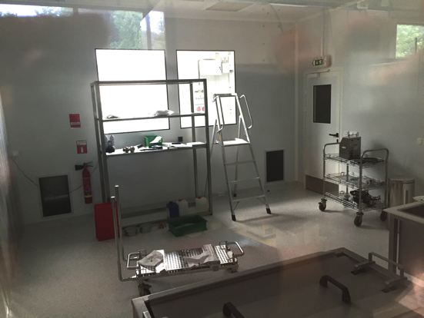
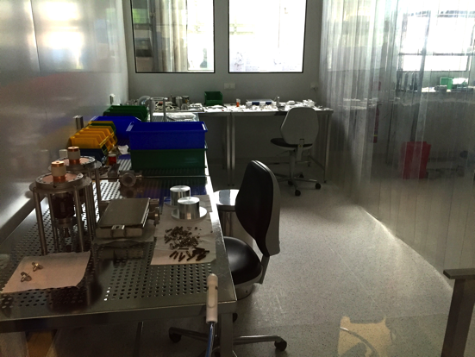
Description technique
Station R&D coupleurs:
Elle est constitué des éléments suivant:
1- Salle blanche ISO6 de 20m²: équipée de bain Ultra-son pour le lavage des coupleurs + stand d’assemblage des coupleurs chauds
2- Salle blanche ISO4 de 8m² dédiée à l’assemblage des parties froides
3- Source de puissance RF 1,3 GHz/2MW/4Hz avec 2 stands de test équipés des diagnostiques nécessaires pour le conditionnement.
3
1
2
Notes:
2
Groupe Evaluation AERES 13-14 janvier 2011

Slide 3
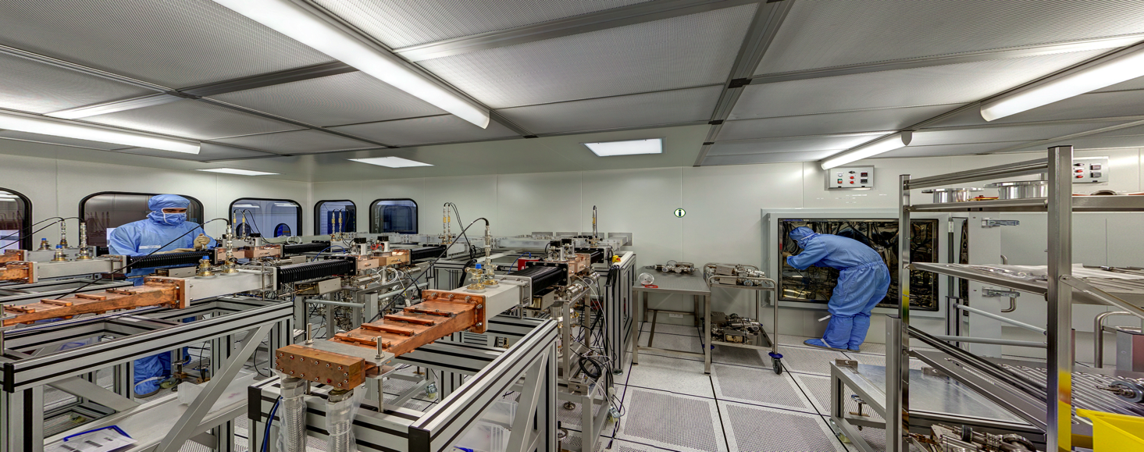
Description technique
Station de conditionnement XFEL:
Salle blanche ISO5 de 70 m² contenant les équipements suivant:
3 fours pour étuvages sous vide (allant jusqu’à 200°C), équipés de groupes de pompage adéquats. Capacité de traiter 12 coupleurs en même temps (4 coupleurs/étuve).
4 bancs de test RF équipés des diagnostiques nécessaires (mesure de puissance, détecteur d’arc, capteur de température, mesure de vide, mesure d’activité électronique) pour conditionner jusqu’à 8 coupleurs en même temps. Les 4 bancs sont pilotés automatiquement par un programme Labview spécialement développé.
2 détecteurs de fuite et un espace de montage-démontage des coupleurs
Notes:
3
Groupe Evaluation AERES 13-14 janvier 2011

Slide 4
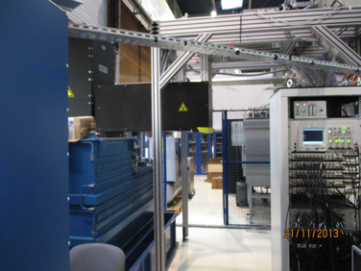
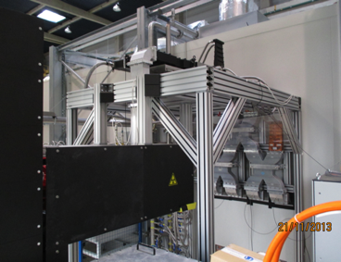
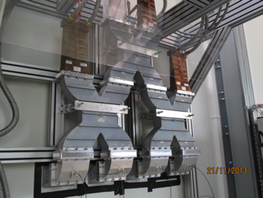
Description technique
Source de puissance RF 1,3 GHz/5MW/4Hz:
Modulateur TBM (tension ajustable 2 à 8.5kV)
Klystron TH20277 A
Alimentations, contrôle de vide
Circulateur, diviseurs, guides d’onde
Système de remplissage, purge et récupération SF6.
Boucle hydraulique de refroidissement + 2 groupes froids
Station de traitement d’air
Transformateur électrique TGBT
La station de conditionnement XFEL a fonctionné en continue depuis fin 2013 pour assurer la livraison des 800 coupleurs pour le Linac XFEL.
Notes:
4
Groupe Evaluation AERES 13-14 janvier 2011

Slide 5
Description scientifique
Station R&D coupleurs:
Infrastructure ayant servi pour la R&D coupleurs depuis 2001. Elle a permis:
Optimisation des paramètres de conditionnement (seuils de vide, seuil d’interlock pour courant électronique)
Automatisation de la procédure et développement de soft pour conditionnement.
L’optimisation des diagnostics (choix des technologies pour la détection d’arc et les capteurs de température, développement de carte acquisition pour les signaux de courant électronique)
L’optimisation de la procédure de nettoyage-assemblage applicable aujourd’hui pour la production de masse.
L’optimisation de la procédure d’étuvage avant conditionnement
Le conditionnement de différents prototypes de coupleur TTF3, TTF5 et TW60
Le conditionnement des coupleurs TTF3 pour la machine FLASH-DESY.
Publication:
H. Jenhani, T. Garvey and A. Variola, Nuclear Inst. & Meth. In Phy. Research Sect. A (2008).
Thèse de Hassen Jenhani- Univ. Paris Sud- LAL (2006)
Station de conditionnement XFEL:
Réussir une production de masse jamais réalisée par un laboratoire avec une cadence de 8 à 10 coupleurs produits par semaine de manière stable
Publication:
H. Guler & al. «RF Conditioning of the XFEL couplers at the industrial scale” proceeding at IPAC’16
H. Guler & al. “XFEL couplers RF conditioning at LAL” proceeding at SRF 2015
W. Kaabi et al. “Power Couplers For XFEL “ proceeding at IPAC’13
Notes:
5
Groupe Evaluation AERES 13-14 janvier 2011

Slide 6
Ressources humaines
Ressources humaines nécessaires pour l’opération (2015):
Station R&D coupleurs: 0,45 FTE
Jean-Luc Babigeon (IE électrothechnique- 5%)
Thomas Chabaud (AI électrotechnique- 10%)
Hayg Guler (CDD niveau IR à 5%)
Christopher Magueur (AI Mécanique à 5%)
Alice Thiebault (AI Mécanique à 20%)
Station conditionnement XFEL: 5,9 FTE
Alexandre Gallas (IE Mécanique à 30%)
Hayg Guler (CDD niveau IR à 75%)
Walid Kaabi (IR Chef de projet 80%)
David Le Pinvidic (CDD niveau AI- Mécanique à 100%)
Christopher Magueur (AI Mécanique à 95%)
Maryam Oublaid (CDD niveau AI- Mécanique à 100%)
Alice Thiebault (AI Mécanique à 30%)
Alexis Verguet (AI Gestion production à 80%)
Notes:
6
Groupe Evaluation AERES 13-14 janvier 2011

Slide 7
Aspects budgétaires (1)
Dépenses de fonctionnement pour l’opération (2015): 203,9 k€
Station R&D coupleur:
Dépenses jouvence composants: 37 k€ (remplacement des filtres salle blanche ISO4)
Station conditionnement XFEL:
Petits consommables et fluides: 7.7K€
Electricité: 86.5 k€
Dépenses contrat maintenance extérieure: 13K€ station RF + 44.7 K€ Salle blanche
Dépenses jouvence composants: 15k€ (intervention diagnostique et remplacement du focalisateur)
Dépenses upgrade: RAS
NB: A signaler qu’en 2015 la plateforme a fonctionné non stop, WE compris, ou
Notes:
7
Groupe Evaluation AERES 13-14 janvier 2011

Slide 8
Aspects budgétaires (2)
Sources de financement
Schéma de financement
Le coût de construction et le coût de fonctionnement de la station de conditionnement XFEL proviennent du budget global alloué au projet, une contribution in-kind de la France pour le projet XFEL d’un montant total de 20M€, dont 5 M€ environ pour l’infrastructure, équipement et frais de fonctionnement.
Chaque année, une demande de crédit TGIR est faite auprès de la DSFIM.
Financements tutelles (Ministère): 195K€ (en 2015)
Financements locaux ou sur projets: (région, labex…, ANR, equipex, H2020…): Non
Financements industriels: Non
Autres: Non
Notes:
8
Groupe Evaluation AERES 13-14 janvier 2011

Slide 9
Evolution anticipée (3-5 ans)
Situation actuelle de la plateforme:
Fin de la production XFEL prévue pour début Juillet 2016.
vision à moyen/long terme:
S’équiper de source de puissance 1.3 GHz/20kW CW pour les besoins du projet Lucrece (Lunex5)+ utilisation de la plateforme pour ce projet.
S’équiper d’une source de puissance 352 MHz/8kW CW pour les besoin du projet MYRRHA + utilisation de la plateforme pour ce projet.
A plus long terme: mettre l’expérience acquise sur XFEL au service de l’ILC.
Notes:
9
Groupe Evaluation AERES 13-14 janvier 2011

Slide 10
Attentes (vis-à-vis de l’IN2P3)
Aide à la valorisation de la plateforme
Financement du programme R&D coupleurs pour maintenir une activité dans ces plateformes en attendant les futurs grand projet.
Notes:
10
Groupe Evaluation AERES 13-14 janvier 2011

Slide 11
BACKUP
[ = Tous les documents jugés utiles pour la discussion]
Notes:
11
Groupe Evaluation AERES 13-14 janvier 2011

